Slide 1
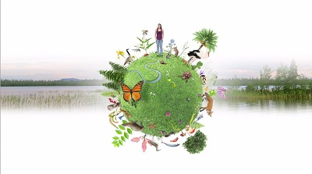
LA BIODIVERSITE

Slide 2
Nos idées
« De quoi ils ont besoin pour vivre »

Slide 3
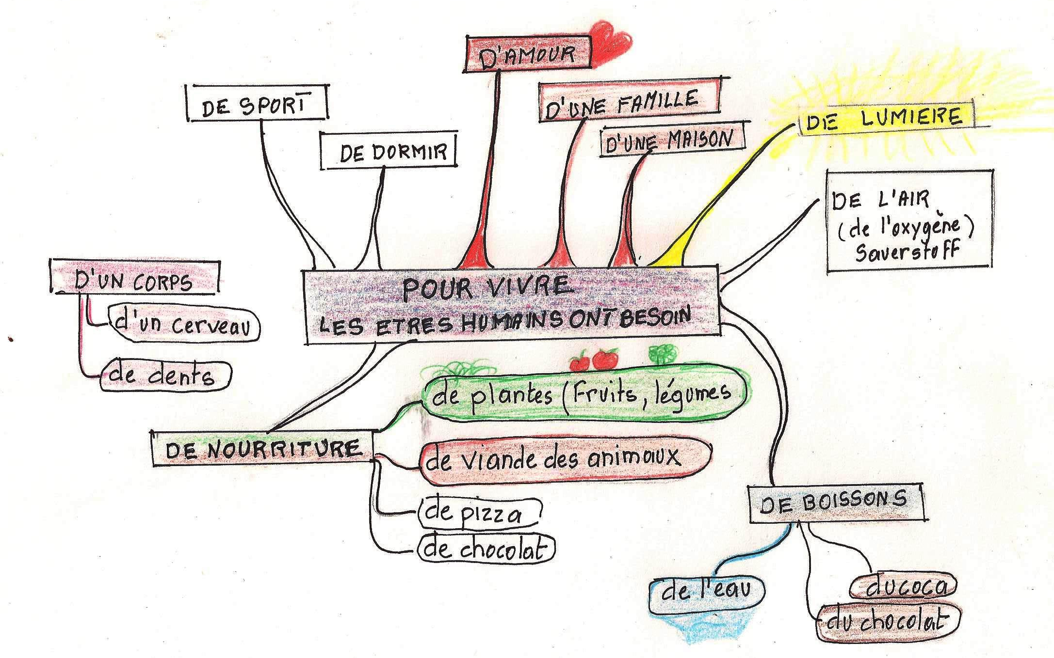
Nos idées
« De quoi ils ont besoin
pour vivre »
P. 0

Slide 4
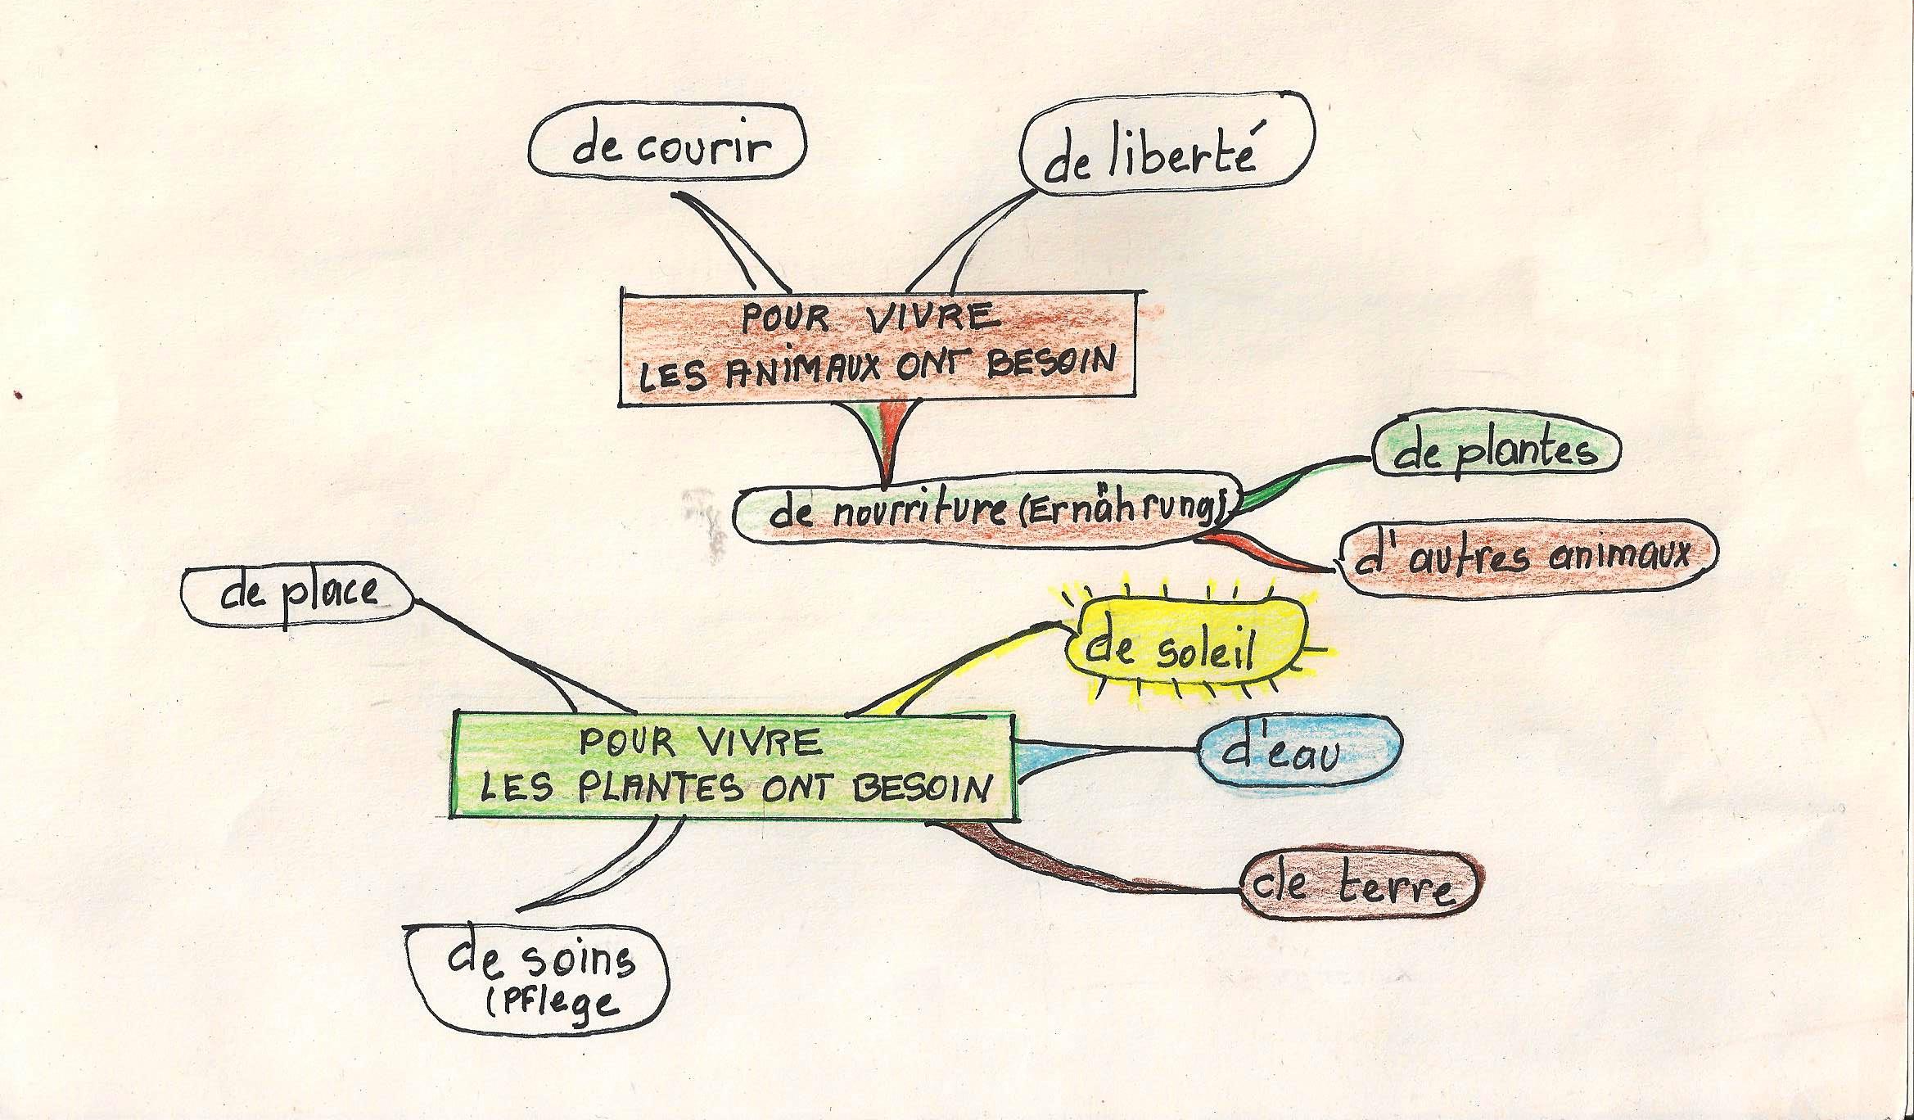
P. 0

Slide 5
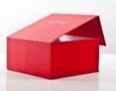
un monde de diversité
→ Eine welt der Vielfalt (Diversität)
une variété
→eine Verschiedenheit
des objets
→ Gegenstände
des êtres vivants
→ Lebewesen
l‘environnement
→ die Umwelt
le paysage
→ die Landschaft
répartir
→ einteilen
un danger
→ eine Gefahr

Slide 6
Je retrouve des éléments vivants et non vivants dans le paysage:

Slide 7
ELEMENTS VIVANTS | ELEMENTS NON VIVANTS
une hirondelle (Schwalbe) /un homme (Mann)/des chats/une souris/une araignée/des fleurs des papillons (Schmetterlinge)/un garçon/ une femme (Frau) /un chien /des arbres/une fille/ des enfants/un escargot/un héron (Reiher) un rouge-gorge (Rotkehlchen)/un poisson/ une vache/ un écureuil /des champignons (Pilze)/une coccinelle (Marienkäfer)/des cigognes/un lézard/l’herbe | des maisons / une église / une grue (Kran) / un pont (Brücke) un train / un avion / une ligne électrique / un vélo / des autos/ un camion (Lastwagen) / un mur (Mauer) /un banc / un ballon / un dépotoir (Schuttplatz) / une rue/ du sable / une statue

Slide 8
Je répartis les êtres vivants en plusieurs groupes

Slide 9
un rouge-gorge
une hirondelle
des cigognes
un écureuil
une femme
une vache
un garçon
un homme
un héron
un poisson
un lézard
Les chats
un chien
une fille
une coccinelle
un arbre
une souris
un papillon
un champignon
un escargot
une araignée
des fleurs

Slide 10
oiseaux
un écureuil
un papillon
une hirondelle
une souris
une coccinelle
un canard
un héron
Les chats
insectes
un rouge-gorge
un chien
une vache
un poisson
des cigognes
un lézard
un escargot
une araignée
un homme
une fille
l’herbe
une femme
un garçon
un arbre
un champignon
des fleurs
êtres humains
plantes

Slide 11
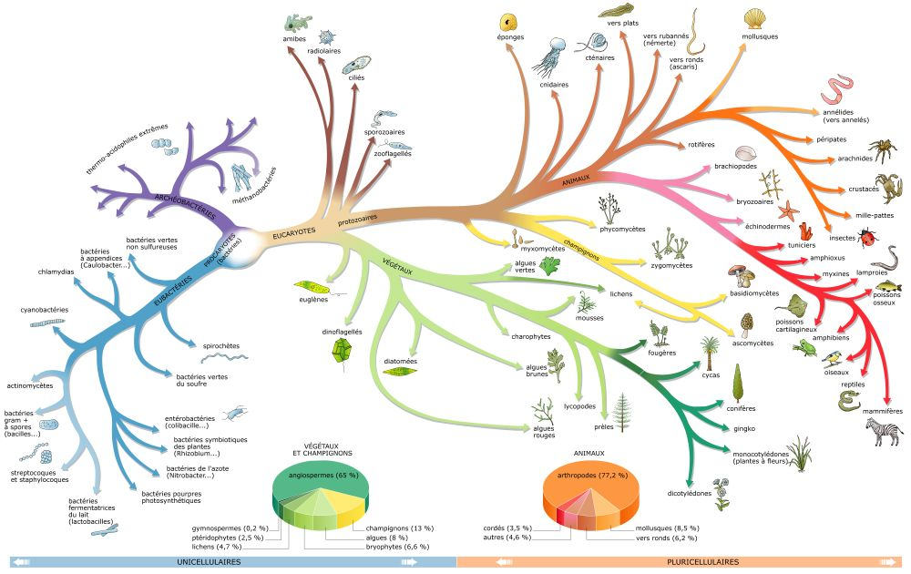

Slide 12
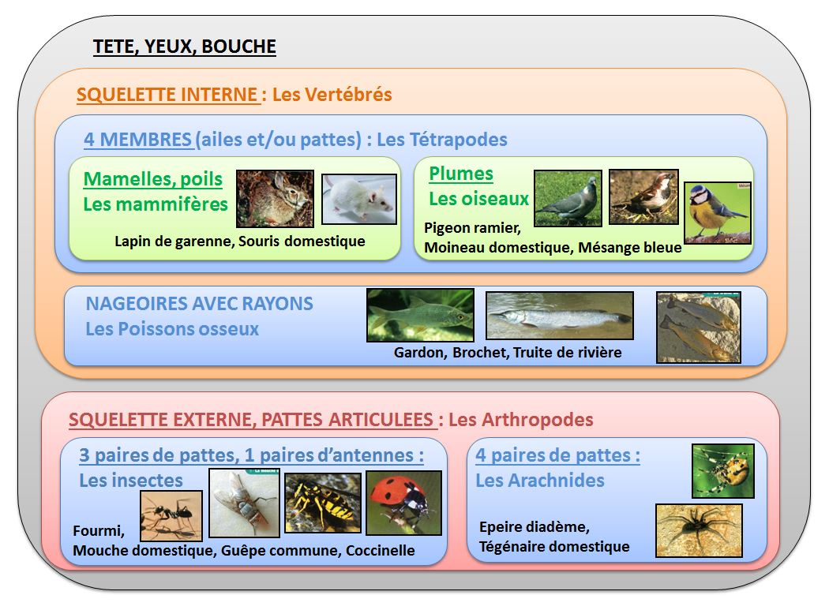

Slide 14
Je recherche ce qui peut être un danger pour les êtres vivants:
Ce qui peut être un danger pour les êtres vivants:
Les autos et les avions polluent (verseuchen) l’air.
Les dépotoirs polluent l’eau.

Slide 15
l’abondance→ die Fülle un milieu → ein Lebensraum un canal → ein Kanal une rivière → ein Fluss nombreux → zahlreich, viele
signifier → bedeuten compter → zählen différents → verschiedene dans chacun → in jedem une espèce → eine Sorte, eine Art

Slide 16
la perche/ der Barsch
l’écrevisse: der Flusskrebs
le castor/die Biber
le brochet / der Hecht
le ragondin/ die Biberrate

Slide 17
le héron/ der Reiher
le grèbe huppé /der Haubentaucher
le pic-vert/
der Grünspecht
le goujon: der Gründling
le canard col-vert/ die Stockente
l’anguille: der Aal
la brème:
die Brasse
le cormoran: der Kormoran
l’ombre:
die Äsche
le chevesne: der Döbel
la foulque: das Blässhuhn

Slide 18
Je compte le nombre d’animaux différents dans les deux milieux:
Dans le canal, il y a 8 animaux différents.
Dans la rivière naturelle, il y a 17 animaux différents.
Je remplis le tableau:
Espèces de poissons | Canal | Rivière naturelle
le brochet (der Hecht) | 0 | 1
la perche (der Barsch) | 0 | 1
le goujon (der Gründling) | 0 | 2
l’anguille (der Aal) | 0 | 1
la brème (die Brasse) | 5 | 1
l’ombre (die Äsche) | 0 | 1
le chevesne (der Döbel) | 3 | 0
l’écrevisse (der Flusskrebs) | 0 | 1

Slide 19
Dans quel milieu y a-t-il la plus grande biodiversité?
C’est dans la rivière naturelle qu’il y a la plus grande biodiversité.
Explique d’où vient cette différence
Les animaux peuvent mieux se nourrir dans la rivière naturelle.

Slide 20
son habitat→ sein Lebensraum sa nourriture → seine Nahrung se nourrir → sich ernähren les feuilles → die Blätter la terre → die Erde décomposer → verzerren les débris des végétaux → die Abfälle der Pflanzen pondre des oeufs → Eier legen L’eau stagnante → das Altwasser
le sang → das Blut les arbres morts → tote Bäume le bois → das Holz nicher → nisten (ein Nist machen) des mollusques → Weichtiere, Mollusken la vase → der Schlamm au bord → am Ufer creuser un terrier →eine Höhle ausgraben des mammifères → dei Säugetiere l’écorce des arbres → die Baumrinde imaginer → sich vorstellen

Slide 22
1
2
3
le crapaud commun
le lombric
le moustique
vit: lebt
les feuilles: die Blätter
pond: legt
la terre: die Erde
les débris végétaux:
Abfälle der Pflanzen
se nourrir: sich ernähren
l’eau stagnante:
Altwasser
le sang: das Blut

Slide 23
4
5
6
7
Le pic épeiche
le putois
le scolyte
(insecte du bois)
le courlis
les prairies:
die Wiesen
les mollusques:
Weichtiere
la vase: der Schlamm
au bord: am Ufer
un terrier: eine Höhle
des mammifères: Säugetiere
des fruits: Früchte
l’écorce des arbres:
Dei Baumrinden
où: wo
niche: nistet
les arbres morts: die tote Bäume
bois: Holz

Slide 24
4
7
3
6
2

Slide 25
Je décris de quoi ont besoin les animaux pour vivre:
Le crapaud a besoin
de feuilles, d’eau et de lombrics .
Le lombric a besoin
de terre et de débris végétaux.
Le moustique a besoin
d’eau stagnante, de nectar de fleur et de sang des animaux.
Le pic épeiche a besoin
d’arbres morts et d’insectes du bois.
Le courlis a besoin
de prairies et de mollusques qui vivent dans la vase.
Le putois a besoin
de rivière, de terre, d’insectes, de petits mammifères et de fruits .
Le scolyte a besoin
d’arbres vivants.

Slide 26
Est-ce que tous les animaux peuvent vivre dans la forêt?
Le courlis ne peut pas vivre dans la forêt. Il a besoin de prairies et de vase avec des mollusques.
Que se passe-t-il si on coupe les arbres?
Si on coupe les arbres,
il n’y a plus de feuilles, donc plus de crapauds
Il n’y a plus de scolytes qui creusent l’écorce des arbres et mangent le bois.
il n’y a plus de pic-épeiche qui niche dans les arbres et mange les insectes du bois.

Slide 27
Chacun pour tous → Jeder für Alle chaque → jeder, jedes, jede une utilité → eine Nützlichkeit d‘autres → andere, anderen, anderes observer → beobachten ce milieu → dieser Lebensraum des amphibiens → die Amphibien (Tiere wie der Frosch, die im Wasser und auf Erde leben) mélanger → mischen aérer→ auslüften favoriser la croissance → das Wachstum unterstützen le premier maillon → das erste Kettenglied la chaîne alimentaire → die Nahrungskette filtrer (il filtre, ils filtrent) → sieben l‘étang → der Teich propre→ sauber /plus propre → sauberer protéger → schützen les roseaux → die Röhrichte nicher → nisten (ein Nist machen butiner → Blütenstaub sammeln féconder → befruchten

Slide 28
le busard / die Weihe
l’abeille
les roseaux/ die Röhrichte
le renard
le bousier/ der Mistkäfer
la foulque/ das Blässhuhn
la grenouille
Le brochet/ der Hecht
la plante aquatique/ die Wasserpflanze
le ver de terre

Slide 29
Recherche la définition (die Erklärung) de faune et de flore
la faune:
Ce sont les animaux qui vivent dans un milieu.
La flore:
Ce sont les espèces végétales (les plantes) qui vivent dans un milieu.

Slide 30
Fais un inventaire (eine Bestandliste) de la faune et de la flore de l’étang
FAUNE DE L’ETANG | FLORE DE L’ETANG
le brochet La grenouille La foulque Le renard le busard Le lombric Le bousier L’abeille Le papillon | Les roseaux La callitriche Le saule Le bleuet Le coquelicot Le bouton d’or Le pissenlit Le lierre
le brochet (der Hecht)
La grenouille (der Frosch)
La foulque (das Blässhuhn)
Le renard (der Fuchs)
le busard (die Weihe)
Le lombric (der Regenwurm)
Le bousier (der Mistkäfer)
L’abeille (die Biene)
Le papillon (der Schmetterling)
Les roseaux (die Röhrichte)
La callitriche (aquatische Pflanze)
Le saule (der Weidenbaum)
Le bleuet (die Kornblume)
Le coquelicot (die Mohnblume)
Le bouton d’or (die Butterblume)
Le pissenlit (der Löwenzahn)
Le lierre (der Efeu)

Slide 32
Que se passe-t-il si un animal disparaît (verschwindet)?

Slide 33
aménager → ausbauen déménager→ ausziehen améliorer → verbessern le quotidien → der Alltag provoquer → verursachen, le changement →die Änderung, important → wichtig l‘évolution → die Entwicklung souligner → unterstreichen le lieu de reproduction → Fortpflanzungsort la rivière → der Fluss la prairie → die Wiese inonder → überschwemmen les hautes herbes → das hohe Gras exclusivement → nur la forêt→ der Wald le mare → der Tümpel entourer → umkreisen les conséquences → die Folgen imaginer → vorstellen

Slide 34
Je souligne dans le texte, le lieu de reproduction
le brochet
vit dans les rivières,
se reproduit dans les prairies inondées.
le courlis
vit dans les prairies,
pond ses œufs dans les hautes herbes de la prairie.
le papillon
Azuré de la sanguisorbe
vit dans les prairies,
pond ses œufs exclusivement sur une plante de la prairie.
le triton
vit dans la forêt,
pond ses œufs dans les mares.
la rivière → der Fluss les hautes herbes → das hohe Gras la forêt→ der Wald la prairie → die Wiese exclusivement → nur la mare → der Tümpel inonder → überschwemmen

Slide 39
Aujourd’hui
1920

Slide 40
Je fais la liste des changements de 1920 à aujourd’hui:

Slide 41
les conséquences pour les plantes et les animaux

Slide 42
J’imagine le paysage dans 50 ans

Slide 43
menacé → gefährdet
l’activité humaine→ menschliche Tätigkeit
modifier→ verändern
s‘adapter → sich anpassen
disparaître (il disparait, ils disparaissent)
Verschwinden
en amont → flussaufwärts
en aval → flussabwärts

Slide 44
Je cherche les animaux présents
En amont du village, on trouve:
la larve de perle, la larve d’éphémère, l’ancyle, la larve de phrygane,
le gammare, la sangsue
En aval du village, on trouve:
L’aselle, la larve de chironome, le tubifex.

Slide 45
en amont → flussaufwärts en aval → flussabwärts survivre ‚il survit) → überleben (er überlebt) ne pas survivre (il ne survit pas) → nicht übrleben (er überlebt nicht) pollution de l’eau → Verseuchung des Wassers nulle → null faible → schwach(e), gering (e élévée → hoch très élévée → sehr hoch

Slide 46
la qualité de l’eau en amont et en aval du village

Slide 47
expliquer → erklären
l’introduction → die Einführung
nouvelle , nouveau → neue, neuer
l’écrevisse → der Flusskrebs
peste de l’écrevisse
Die Flusskrebspest (Krankheit)
supporter → austehen, ertragen
transmettre → ûbertragen (weiter geben)

Slide 48
J’observe et j’explique ce qui s’est passé depuis l’introduction de l’écrevisse

Slide 49
expliquer → erklären
l’introduction → die Einführung
nouvelle , nouveau → neue, neuer
l’écrevisse → der Flusskrebs
peste de l’écrevisse
Die Flusskrebspest (Krankheit)
supporter → austehen, ertragen
transmettre → ûbertragen (weiter geben)

Slide 50
C’est quoi, le changement climatique?

Slide 51
la fauvette → die Mönchsgrasmücke (Vogelart)
oieau migrateur → Flugvogel (Wandervogel)
le réchauffement climatique → die Klimaerwärmung

Slide 52
Ce qui a changé depuis 1900:
Pourquoi?

